Slide 1
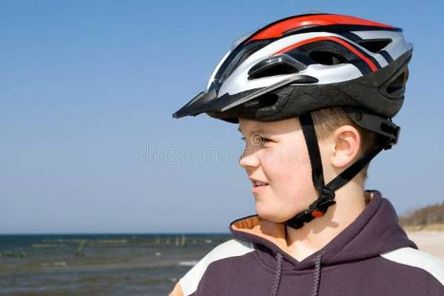
Kolesarska zaščitna čelada
Učno gradivo za starejše otroke
Javna agencija za varnost prometa

Slide 2
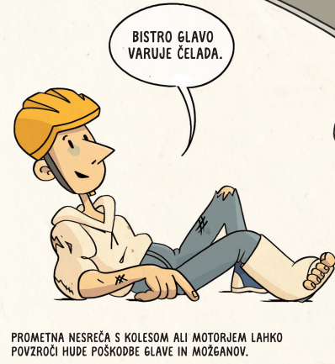
Zakaj kolesarji uporabljajo zaščitno kolesarsko čelado?
Da zaščitijo glavo (pred padci, poškodbami...).
Po zakonu je čelada obvezna
(do 18. leta, naprej zelo priporočljiva).

Slide 3
Kdo naj med kolesarjenjem nosi čelado?
VSI.
Otroci (tudi v otroškem sedežu, na triciklu...).
Mladostniki (obvezna je do 18. leta).
Starši in odrasli (zelo priporočljivo).

Slide 4
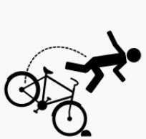
Zakaj je na kolesu potrebno zaščititi glavo?
Poškodbe glave so zelo pogoste, saj je glava v primerjavi s telesom težka, zaradi kinetične energije in visokega težišča na kolesu pa je velika verjetnost, da pademo prav na glavo.
Pri padcu na glavo so pogosto poškodovani možgani – korteks.
Že pri manjših trkih pa so lahko poškodbe glave usodne oz. izredno težke in dolgotrajne.

Slide 5
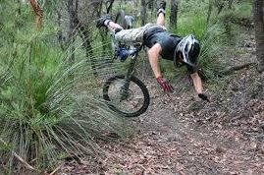
Poškodbe kolesarjev
Pri kolesarjih, ki so umrli za posledicami prometnih nesreč v Sloveniji, je kar v 60 % vzrok smrti poškodba glave.
Prav tako so poškodbe glave poglavitni razlog za sprejem v bolnišnico pri približno 40 % poškodovanih kolesarjih.
Zaščitna kolesarska čelada po raziskavah zmanjša težo posledic padca za 40 – 70 %.
BISTRO GLAVO VARULE ČELADA!

Slide 6
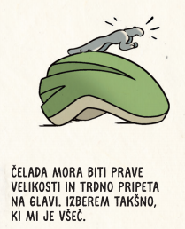
Kakšno kolesarsko čelado kupimo?
Ustrezne velikosti – od 52 cm do 66 cm.
Prilega naj se naši glavi – obsegu glave.
Zadostuje naj standardu CE EN 1078.
Naj bo dobro vidna (svetlih ali flouroscentnih barv, z odsevnimi elementi, lučko).
Izberemo takšno, ki nam je všeč (barva, vzorci), da jo radi nosimo.

Slide 7
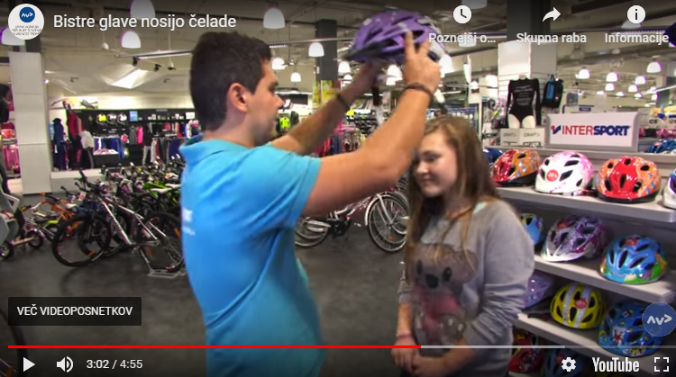
Kako namestimo čelado na glavo?
Oglej si video https://www.avp-rs.si/preventiva/preventivne-akcije/varnost-kolesarjev/bistro-glavo-varuje-celada/
Čelada naj bo trdno nameščena na glavi, tako da sega sprednji rob dva prsta nad obrvmi ter da so trakovi na čeladi zapeti in se prilegajo bradi.

Slide 8
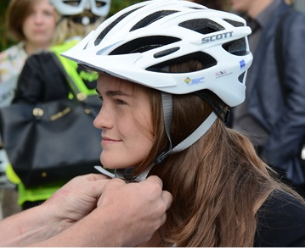
Iz česa je narejena kolesarska čelada?
Izdelane so iz stiropora in prekrite s plastično prevleko. Oblika čelade je aerodinamična s primerno vdelanimi odprtinami, ki služijo kroženju zraka. V notranjosti je čelada obložena s posebnim trakom, ki je zvezno s posebnim gumbom nastavljiv na optimalen obseg glave. Na trak je pogosto pritrjena utripajoča odsevna lučka, ki zagotavlja večjo vidnost in varnost kolesarja v prometu. Stabilnost čelade zagotavlja trak s sponkami, ki si jih zapnemo pod brado.

Slide 9
Kaj lahko narediš sam doma?
Kako veliko čelado potrebuješ? S šiviljskim metrom izmeri obseg svoje glave. Dobljena številka pomeni velikost čelade, ki jo potrebuješ.
Izračunaj: Ali že znaš izračunati iz obsega polmer svoje glave? Uporabi formulo za krog in računske operacije.
Nariši ali izdelaj svojo sanjsko čelado; Sanjsko čelado lahko narišeš z barvami (navadnimi barvicami ali temperami). Lahko pa se lotiš tudi 3D modela. Napihni balon, nato nalepi v obliki čelade časopisni papir, v več plasteh (za lepilo lahko uporabiš moko in vodo). Ko se posuši, poči balon in dobiš čelado poljubne oblike. Svojo čelado pobarvaj s tempera barvicami z vzorci in poslikavo, kot ti je najbolj všeč.
Pesmica o čeladi: izmisli in napiši svojo pesmico; pošlji jo na prometna.vzgojavavp-rs.si
Za dobre fizike: Izračunaj sile, ki delujejo na glavo, pri padcu s hitrostjo 20 km/h in težo glave 4 kg.

Slide 10
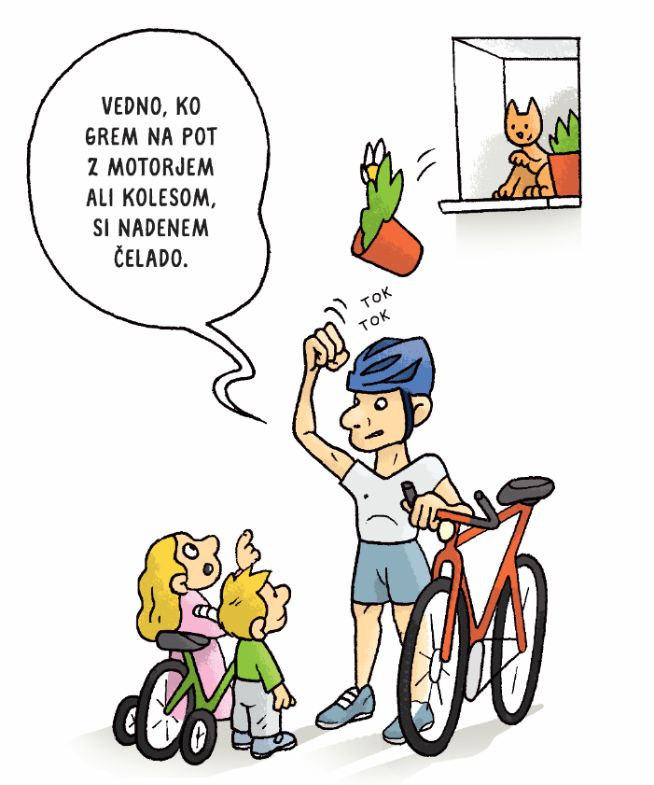
OGLEJTE SI ŠE:
Video filme na AVP youtube kanalu
Tokrat si imel srečo https://youtu.be/YY5nSU69884
Kolesarji previdno https://youtu.be/L8wuuzeyx-0
Za več informacij obiščite našo
spletno stran: www.avp-rs.si

